Slide 1
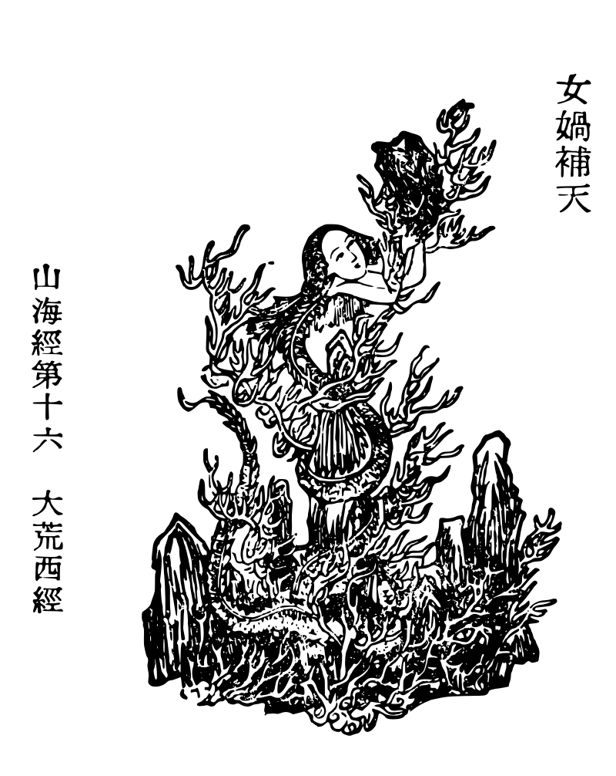
Četba čínskych textov
Text 8

Slide 2
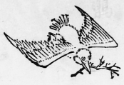
生词考试
představa, představovat jsi
přání, touha
vysvětlení, vysvětlit
originál
zapsat, zápisky
流传
天真
指
传说
主要

Slide 3
古代神话
神话是关于神仙或者神化英雄的传说。
或者zlucovacia spojka
的pomocne slova-strukturalne ukazatele-privlastnovacie slovce

Slide 4
神话生于远古时期，指距今4000年以前的时期。
以前pod m –mena casu-zalozka s casovym vyznamom
年merova slova-merova jmena

Slide 5
远古时期，人们很想认识自然，改造自然，但是由于当时物质条件很差，人们知识不足，所以只能靠想象、靠神奇的形象对自然界和社会生活做出一种天真的解释，并用来表达自己美好的愿望，这样，神话就生产了。
当时物质条件很差
不prislovky-zaporka
只prislovka rozsahu
对prepozicne sloveso, voci, vzhladom k
做出smerove sloveso, complement-smerovy modifikator, vyjst
种merova jednotka obecneho vyznamu
神话就生产了vetna castica

Slide 6
世界上各民族就有神话传说，像古代希腊神话、古代印度神话都很有名。
上 zalozka
各zastupne slova-deikticke slovo

Slide 7
中国神话源远流长。在文字出现之前，神话就广泛在人们口头上流传，神话的作者无名。
之前pod m –mena casu-zalozka s casovym vyznamom
作者nominalizacia-premena slovesa ci slovesnej fraze na menny vyraz

Slide 8
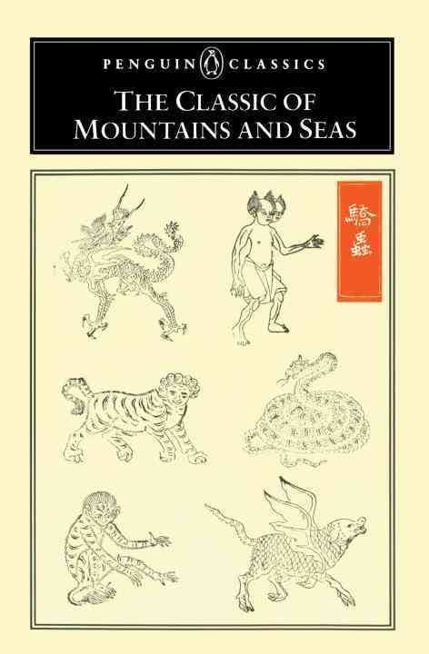
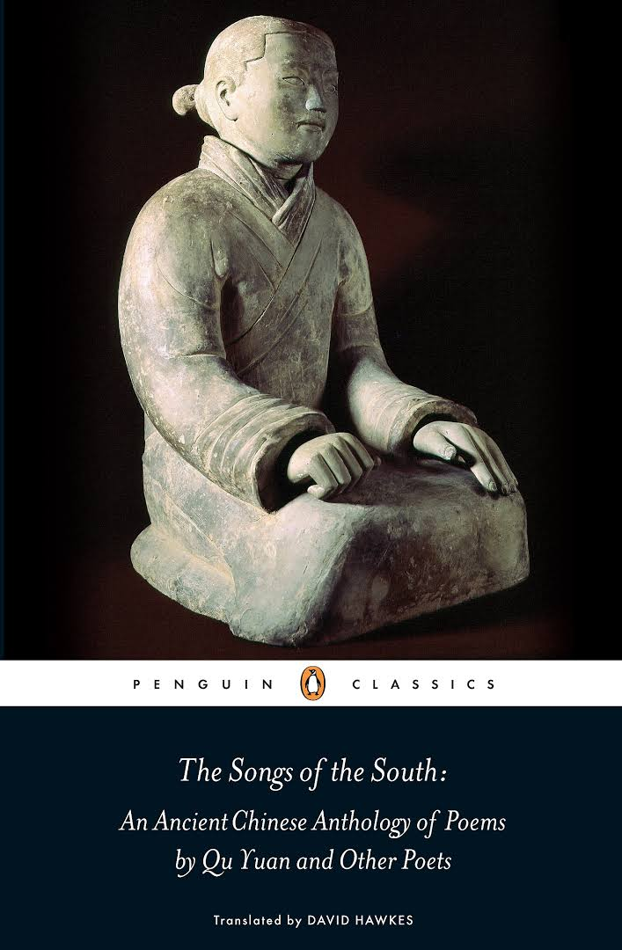
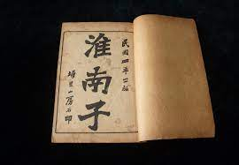
中国古代没有专门记载神话的书籍，远古时期的神话只是零散地写在一些古书中，这些古书主要有《山海经》、《淮南子》，《楚辞》等。
地slovce prislovkov. urcenia
些merova jednotka neurciteho mnozstva

Slide 9
《山海经》是中国古代地理名著，共8卷，内容丰富。《淮南子》是西汉淮南王刘安及其门客编写，其中保存了不少神话故事。《楚辞》指诗集，战国时楚国屈原和其他诗人作成的。中国古代神话中的形象大多是舍己为人 ，追求幸福，自强不息的缘故英雄。
卷menny numerativ
保存了pomocne slova-vidocasovy slovesny ukazatel
诗人

Slide 10
下面有一种著名的神话故事，来自《山海经》。

Slide 11
有一次，太阳神炎帝的女儿女娃在东海游泳，突然海上起了波浪，女娃不幸被淹死了。
一次slovesny numerativ vyjadrujuci pocetnost deja
在prepozicne sloveso, uvedenie miesta, v, na
突然prislovka casu
起了

Slide 12
她的灵魂变成了一只小鸟，名字叫精卫，样子看起来非常漂亮。
只menny numerativ pre zvierata
看起来dvojslabicne smerove sloveso, complement-smerovy modifikator , je to pociatok deja ci vznik dojmu?

Slide 13
精卫住在一座荒岛上，天天从西山衔来树枝和石头投进海里，决心把东海填平。
座menny numerativ pre budovy, hory a podobne objekty, ktore sa nedaju hybat
从prepozicne sloveso z, od
投进smerove sloveso vstupit, complement-smerovy modifikator
海里zalozka
把prepozicne sloveso-uvadza priamy predmet

Slide 14
据说直今，这只小鸟还在不停地填海。
不停地

Slide 15
神话原文如此：《炎帝之少女，名曰女娃。女娃游于东海，弱而不返，故为精卫，常衔西山之木石，以堙于东海》。 这悲壮的故事赞扬了精卫自强不息的品格。

Slide 16
Preložte
“天人合一”是中国哲学中关于人与自然关系的一种观点，意思是人与大自然要“合一“，要和平共处。
合spojit, spolu
哲学filozofia
观点postoj, nahlad
它最早是由庄子（公元前369-公元前286）提出的。
庄子 Zhuangzi
公元前 pr.n.l.
当代著名学者季羡林（Ji Xianlin）先生将其解释为：天，就是大自然；人，就是人类；合，就是互相理解，结成友谊。
解释vysvetlenie, vysvetlit
结成formovat

Slide 17
Preložte
创世女神女娲，每天至少能创造出七十样东西 ，开世造物，因此被称为大地之母 。
女娲以泥土仿照自己抟土造人，创造并构建人类社会；又替人类立下了婚姻制度，使青年两性相互婚配，繁衍后代.
女娲是中华民族的母亲。
她慈祥地创造了生命，又勇敢地照顾生灵免受天灾，是被民间广泛而又长久崇拜的创世神和始母神

Slide 18

Ďakujem za pozornosť ☺

